Slide 1
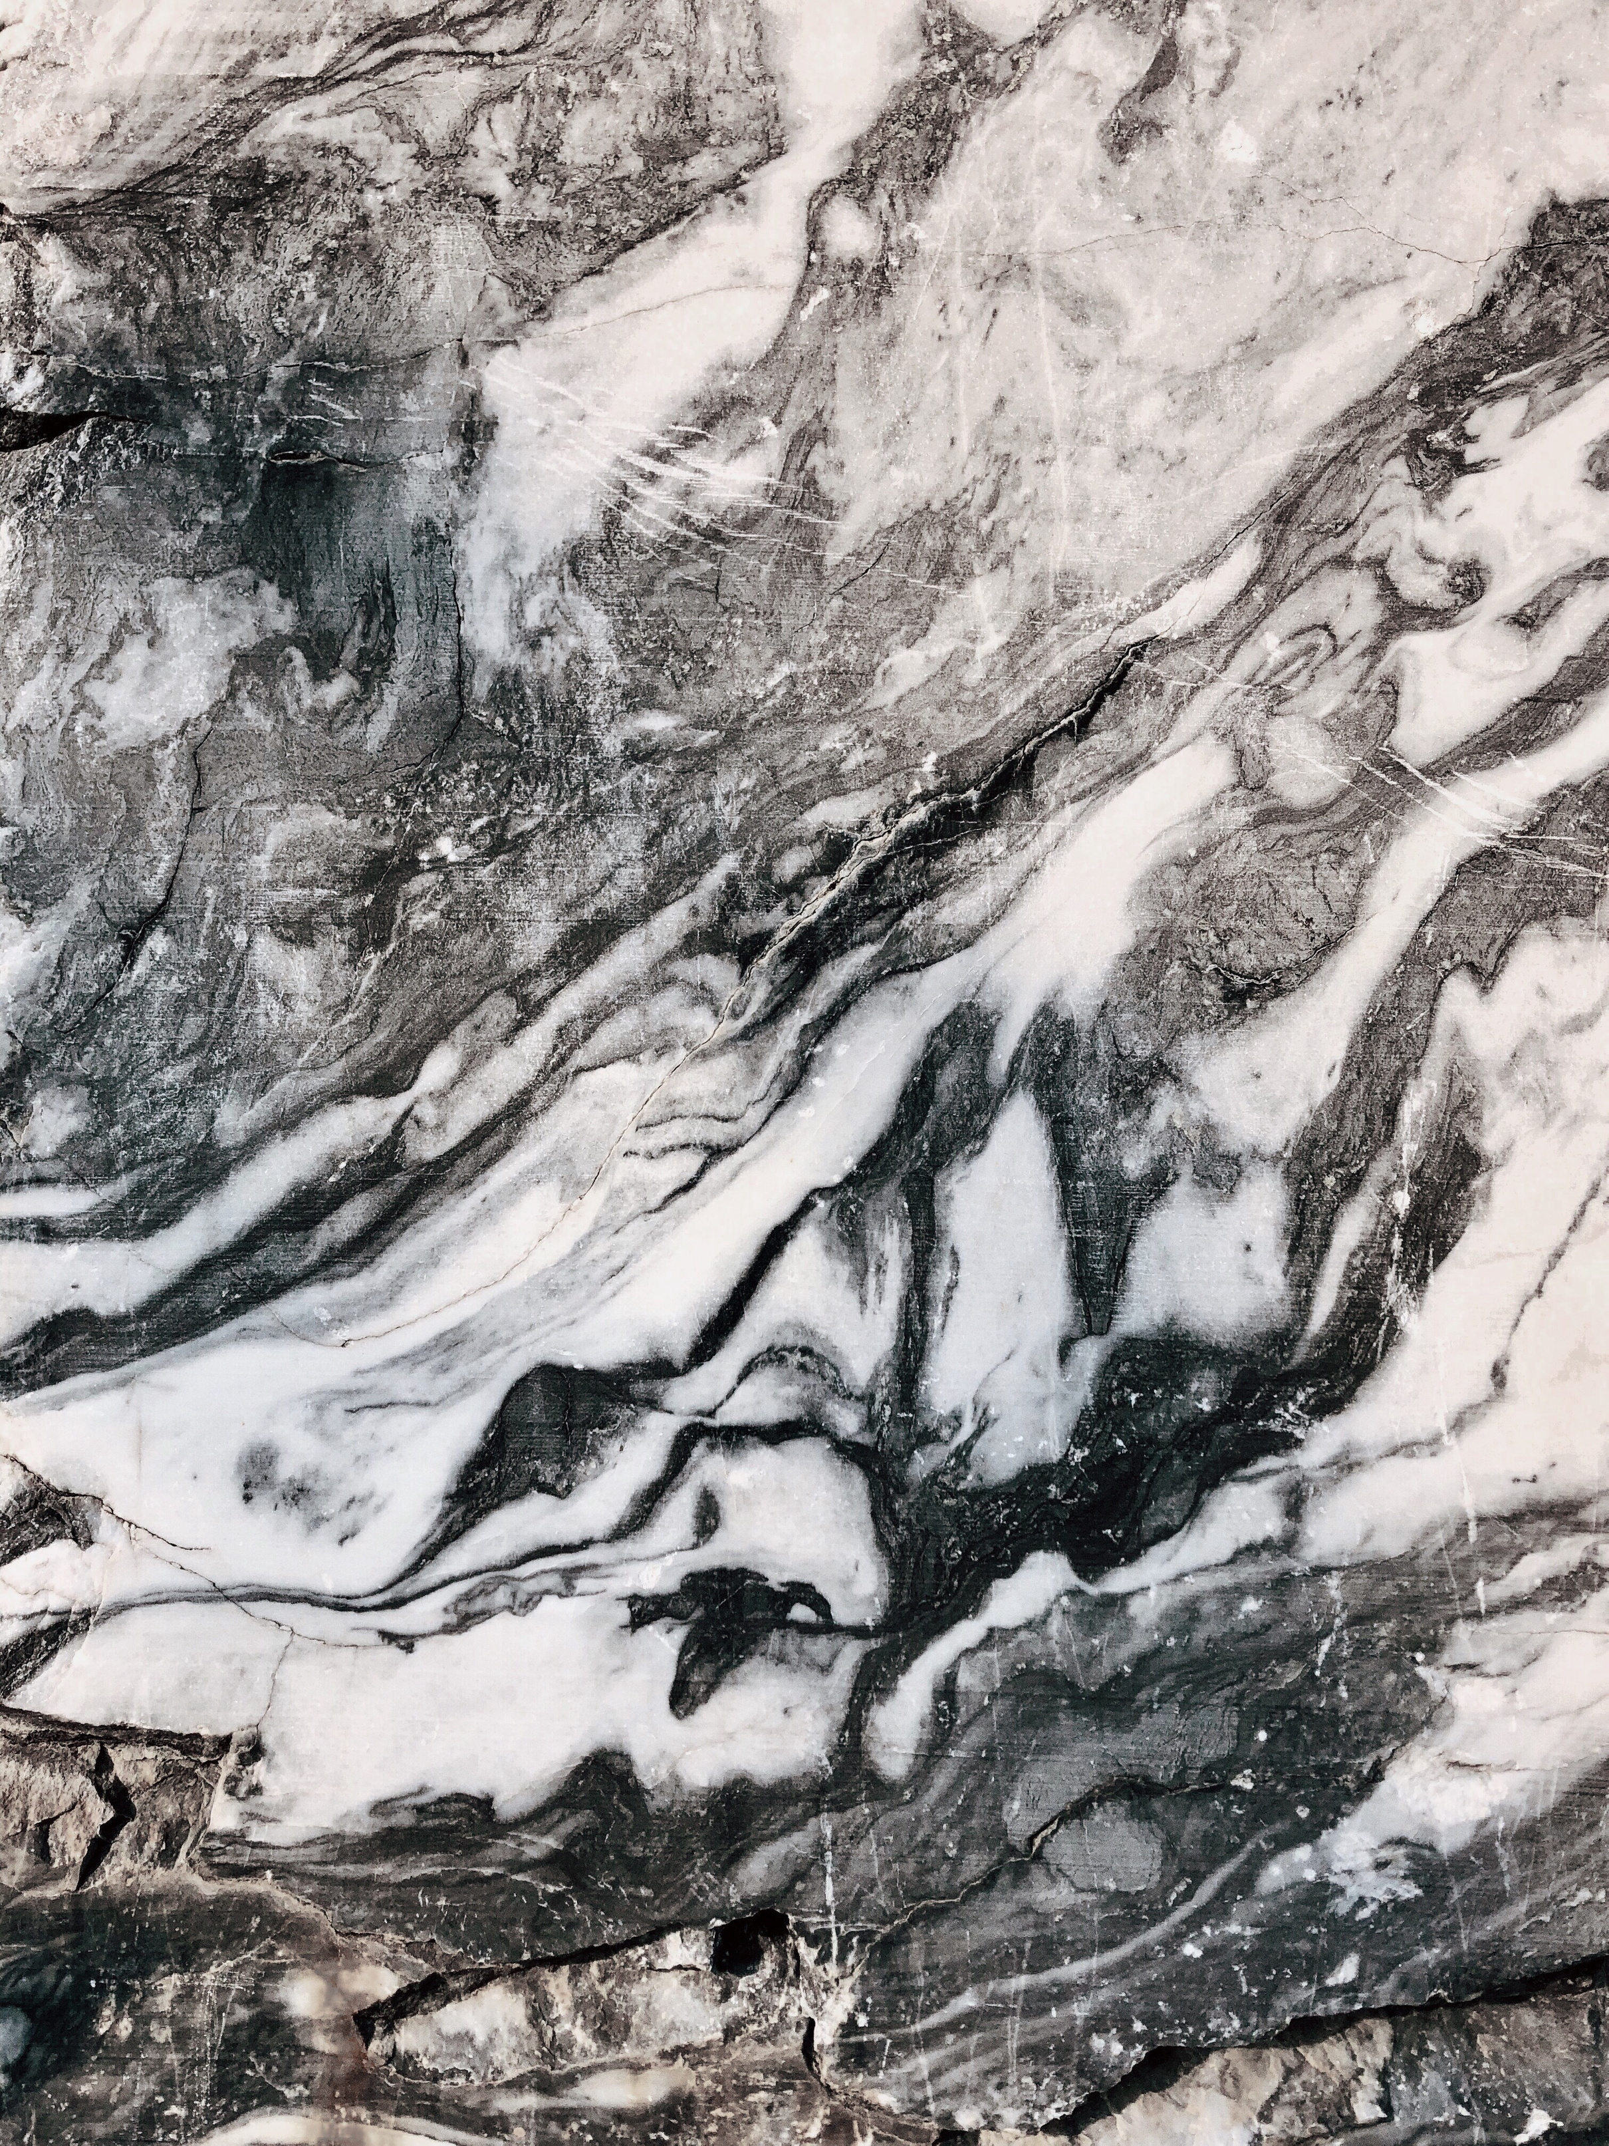
Temat: Kąty i ich rodzaje.

Slide 2

Zapamiętaj! Kąty najczęściej oznaczamy małymi literami alfabetu greckiego
α alfa β beta γ gamma δ delta

Slide 3
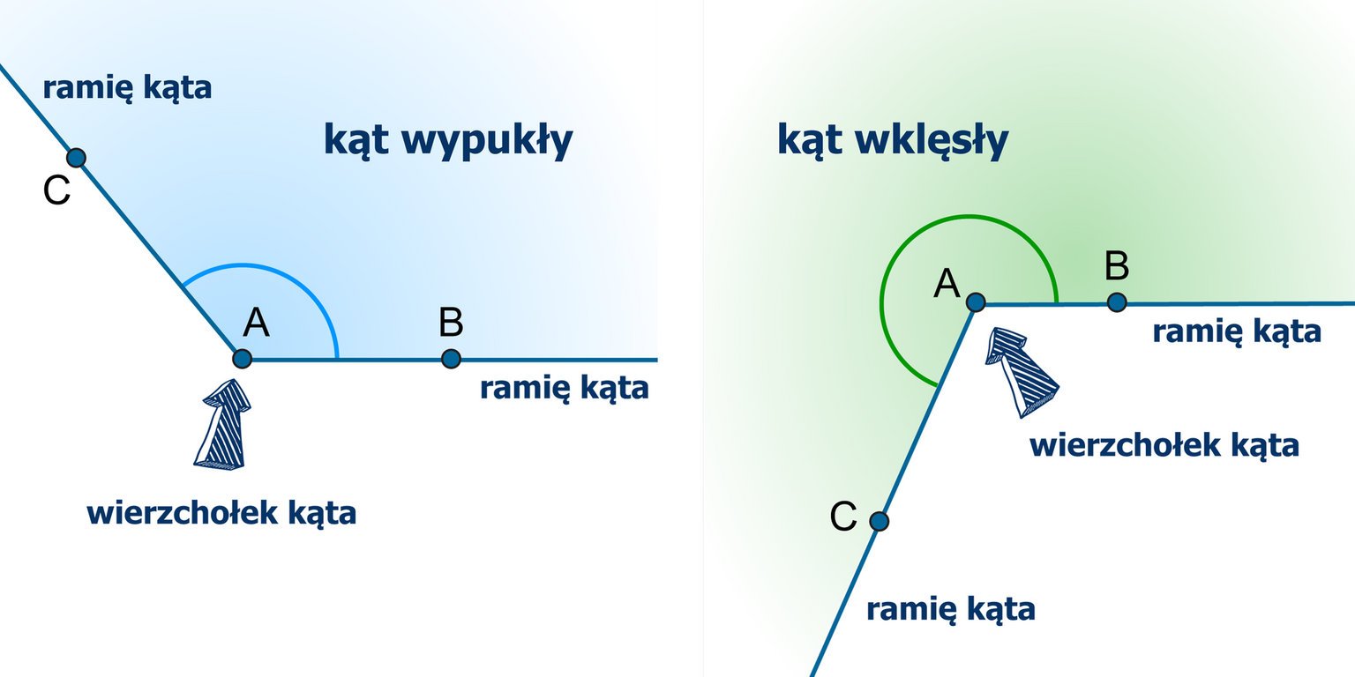
Kąty, których miara jest mniejsza lub równa 180° nazywamy kątami wypukłymi.
Kąty, których miara jest większa od 180°, ale mniejsza od 360°, to kąty wklęsłe.
Notes:
Kąty, których miara jest mniejsza od 180° lub równa 180° nazywamy kątami wypukłymi.
Kąty, których miara jest większa od 180°, ale mniejsza od 360°, to kąty wklęsłe.

Slide 4
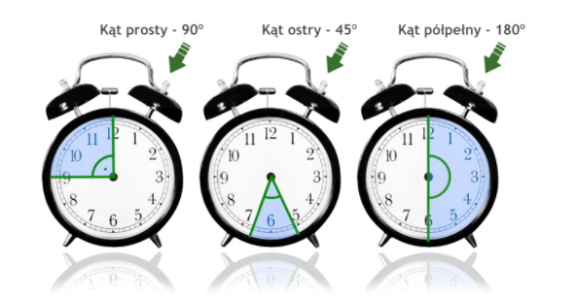
Kąty na zegarach

Slide 5
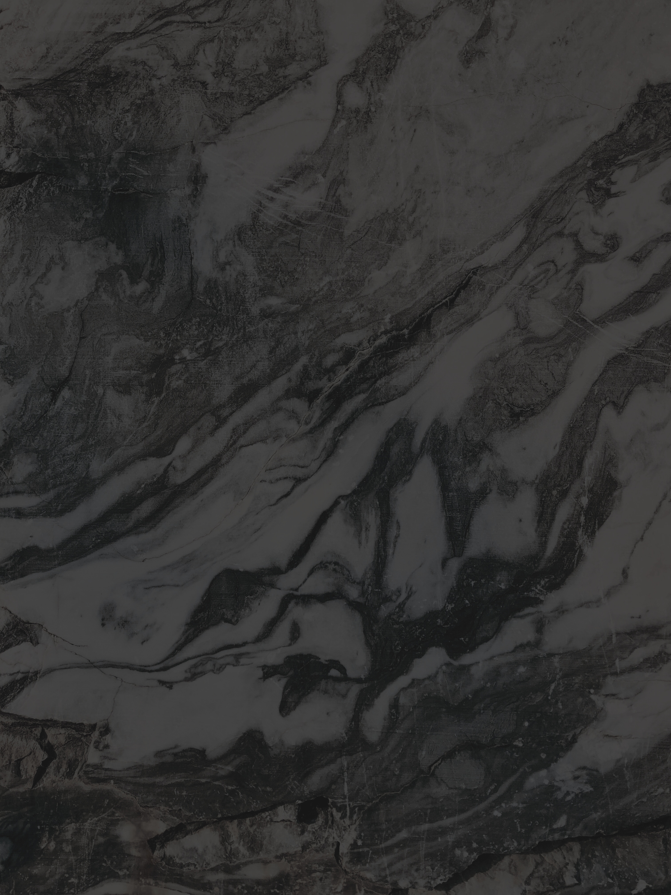
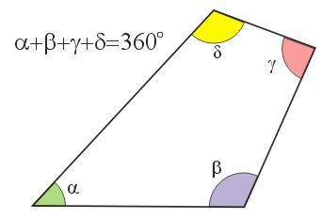
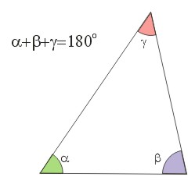
Sumy miar kątów w figurach:
w czworokącie w trójkącie

Slide 6
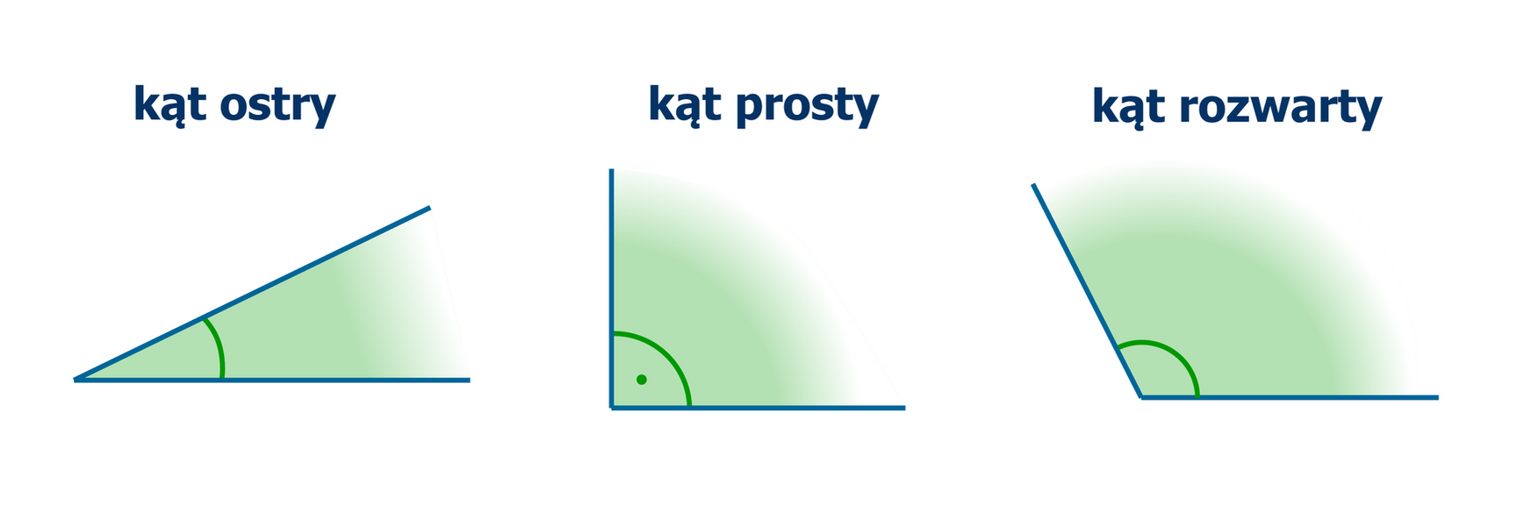
Kąt, którego miara jest mniejsza od 90°, ale większa od 0°, nazywamy kątem ostrym.
Kąt, którego miara jest równa 90°, nazywamy kątem prostym.(oznaczamy go kropką)
Kąt, którego miara jest większa od 90°, ale mniejsza od 180°, nazywamy kątem rozwartym.

Slide 7
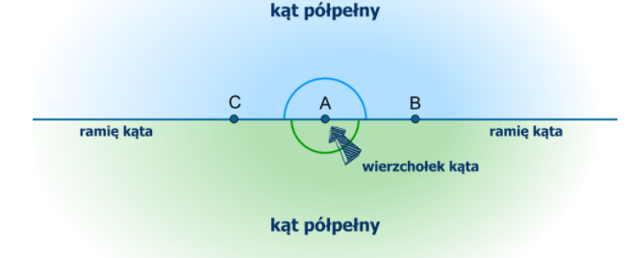
Jeśli ramiona kąta uzupełniają się do prostej, to taki kąt nazywamy półpełnym.

Slide 8
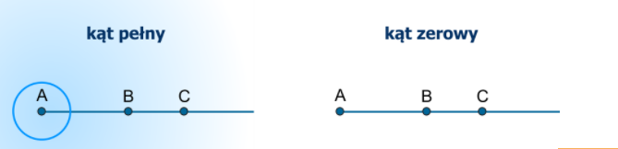
Gdy ramiona kąta pokrywają się, wyznaczają kąt pełny lub kąt zerowy.

Slide 9
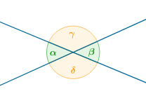
Kąty przyległe to dwa kąty, które mają jedno ramię wspólne, a pozostałe ramiona dopełniają się do prostej.
Kąty przyległe

Slide 10
Kąty wierzchołkowe to dwa kąty, które mają wspólny wierzchołek i przedłużeniem ramion jednego kąta są odpowiednie ramiona drugiego kąta
Kąty wierzchołkowe

Slide 11
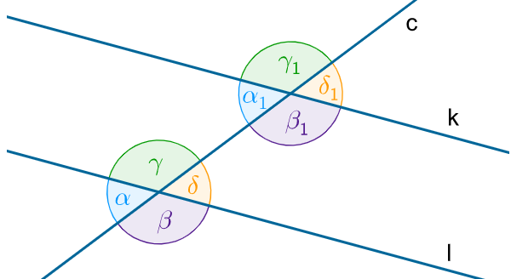
Kąty: α i α1, β i β1, γ i γ1, oraz δ i δ1 to pary kątów odpowiadających.
Kąty α1 i δ oraz β1 i γ to pary kątów naprzemianległych wewnętrznych.
Kąty β i γ1 oraz α iδ1 to pary kątów naprzemianległych zewnętrznych.
Kąty odpowiadające i naprzemianległe

Slide 12
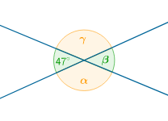
Zadanie 1
Obliczmy miary kątów α, β i γ zaznaczonych na rysunku.

Slide 13
Rozwiązanie do Zadania 1
Obliczmy miary kątów α, β i γ zaznaczonych na rysunku.
β= 47°
180°-47°=133°
r=133°
α=r α=133°

Slide 14
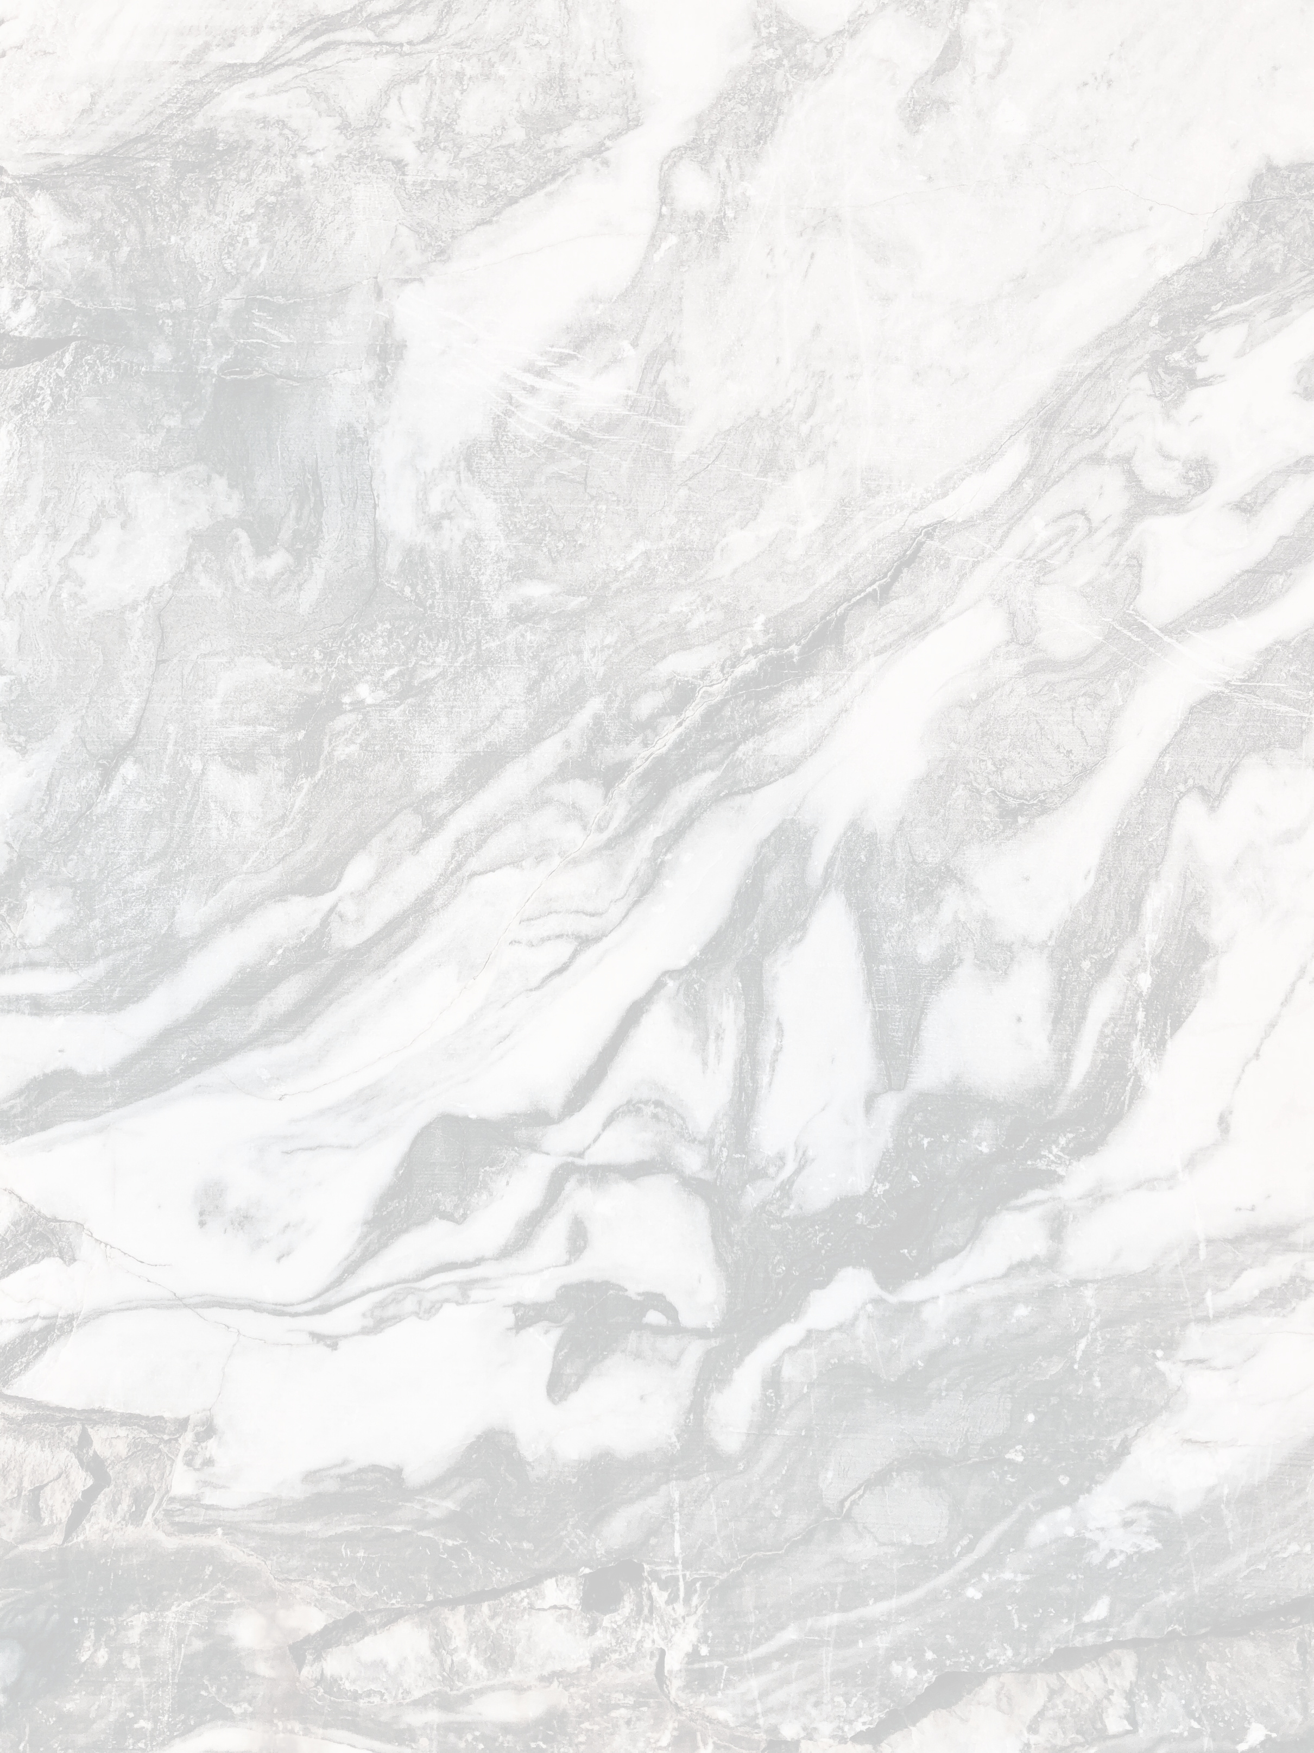
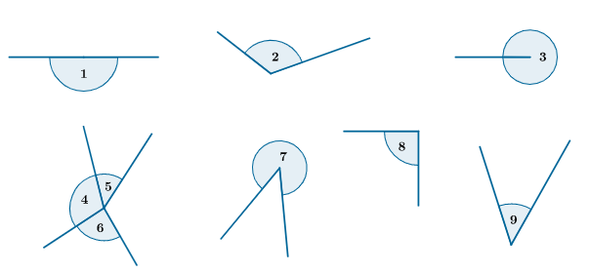
ZADANIE 2
Określ rodzaj kąta.
1-
2-
3-
4-
5-
6-
7-
8-
9-

Slide 15
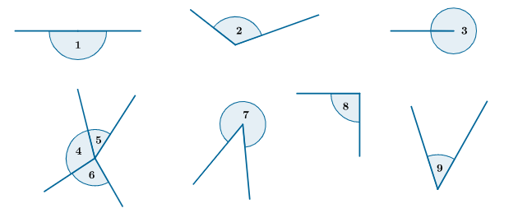
1-półpełny 6-ostry
2-rozwarty 7-wklęsły
3-pełny 8-prosty
4-rozwarty 9-ostry
5-ostry
Rozwiązanie do zadania 2

Slide 16
Zadanie 3
Oceń prawdziwość zdań.
Kąty przyległe mają równe miary P/F
Kąt prosty jest kątem wypukłym P/F
Kąt półpełny jest kątem ostrym P/F
Kąty wierzchołkowe mają równe miary P/F

Slide 17
Rozwiązanie do zadania 3
Oceń prawdziwość zdań.
Kąty przyległe mają równe miary F
Kąt prosty jest kątem wypukłym P
Kąt półpełny jest kątem ostrym F
Kąty wierzchołkowe mają równe miary P

Slide 18
Dziękuję za uwagę!

Slide 19
Na zakończenie lekcji
Za tak owocną pracę proponuję quiz na Kahoot! :)

